Slide 1

Звіт роботи спільноти “Основи здоров’я”
Керівник спільноти - Аушева Тетяна (2023)

Slide 2
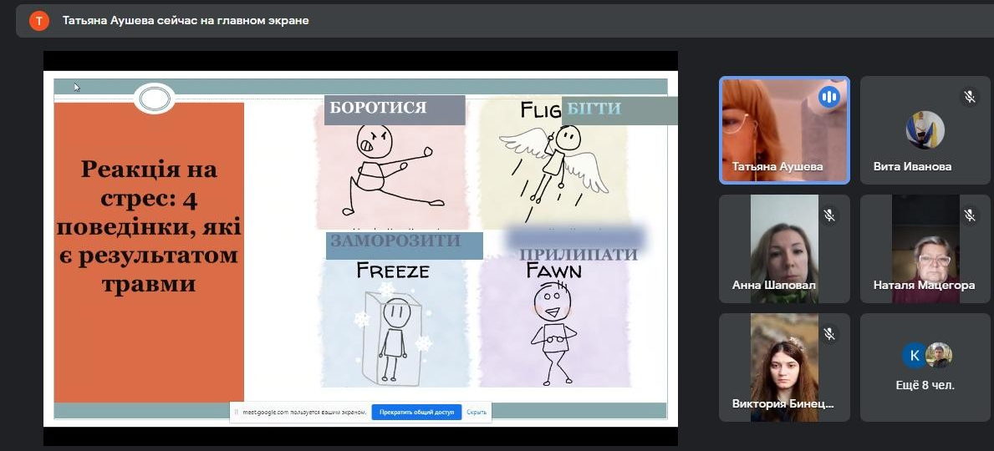
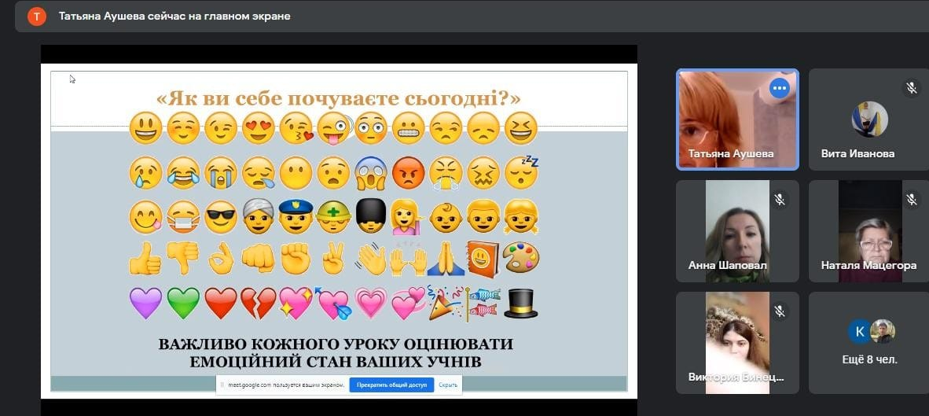
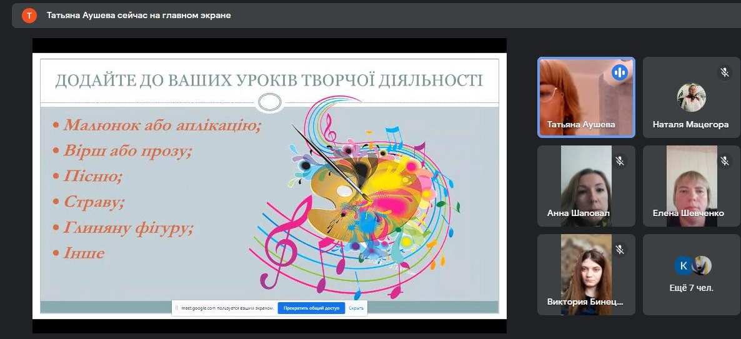
Засідання № 1 «Освіта в надзвичайних ситуаціях.
Навчання та зцілення
під час кризи»

Slide 3

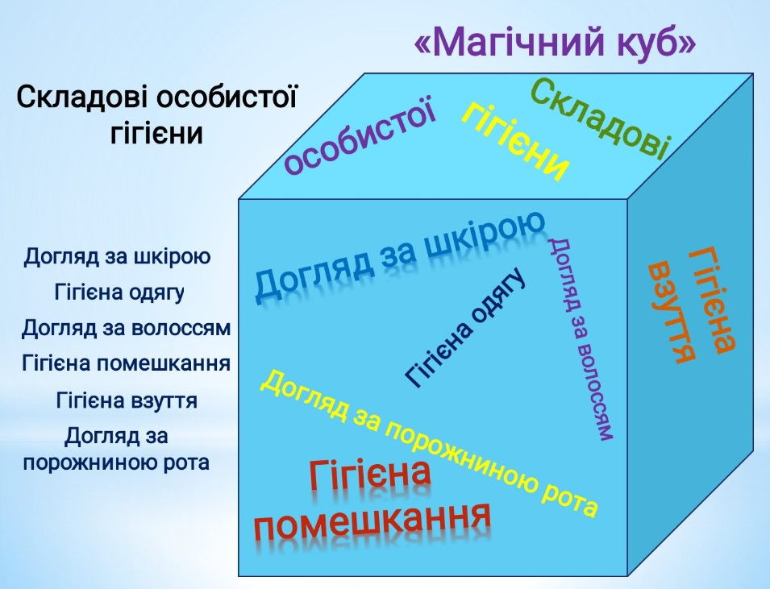

Засідання № 2.
Здійснення особистісно-орієнтованого підходу по формуванню ЗСЖ у процесі викладання основ здоров’я

Slide 4

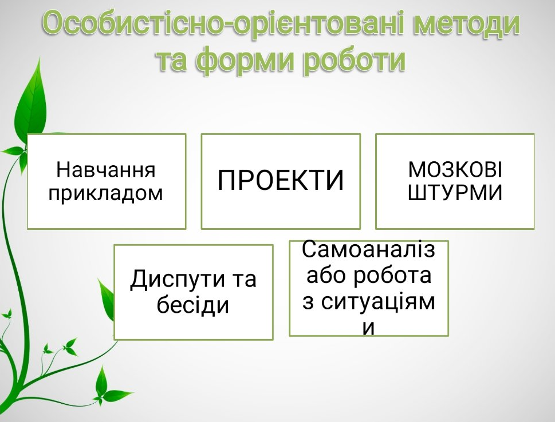
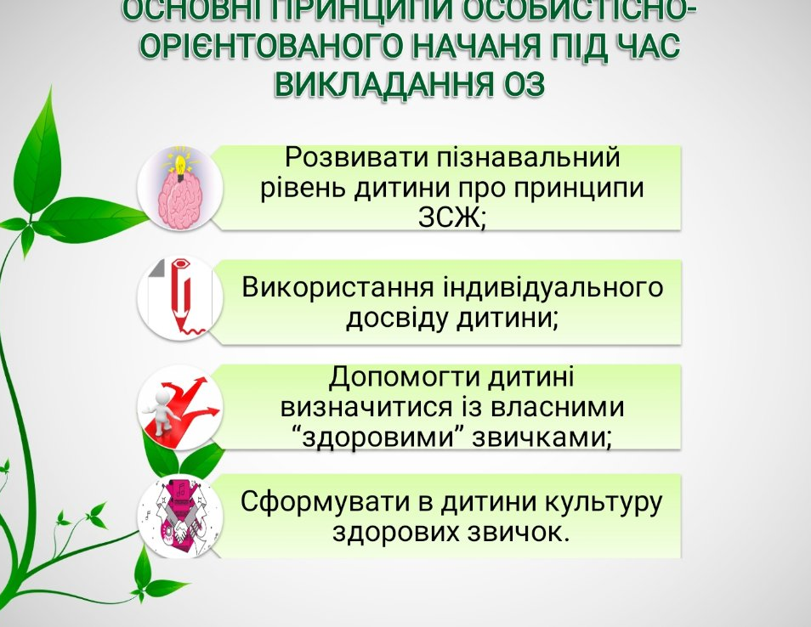


Slide 5
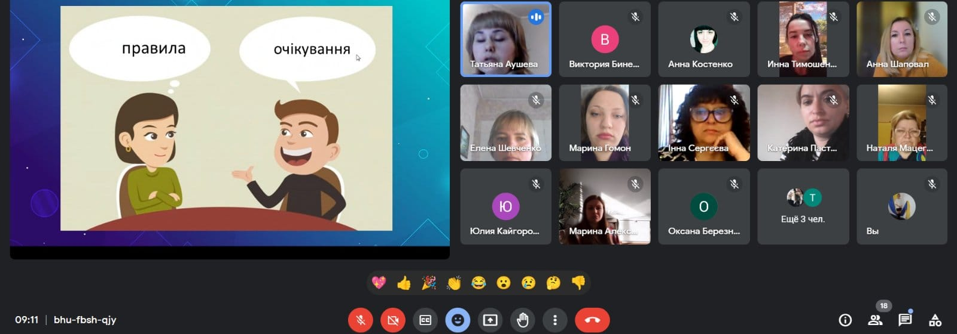
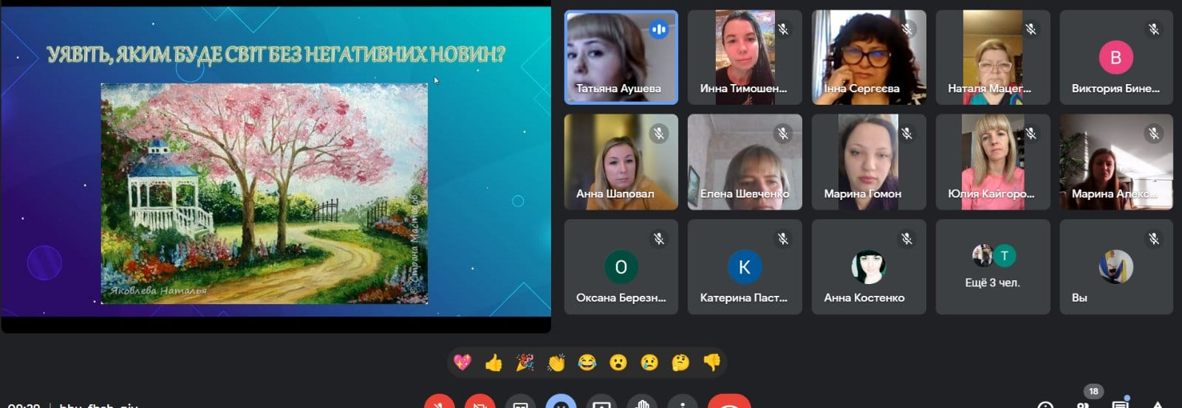
Засідання № 3
«Елементи тренінгової системи при викладанні предмета «Основи здоров’я»

Slide 6
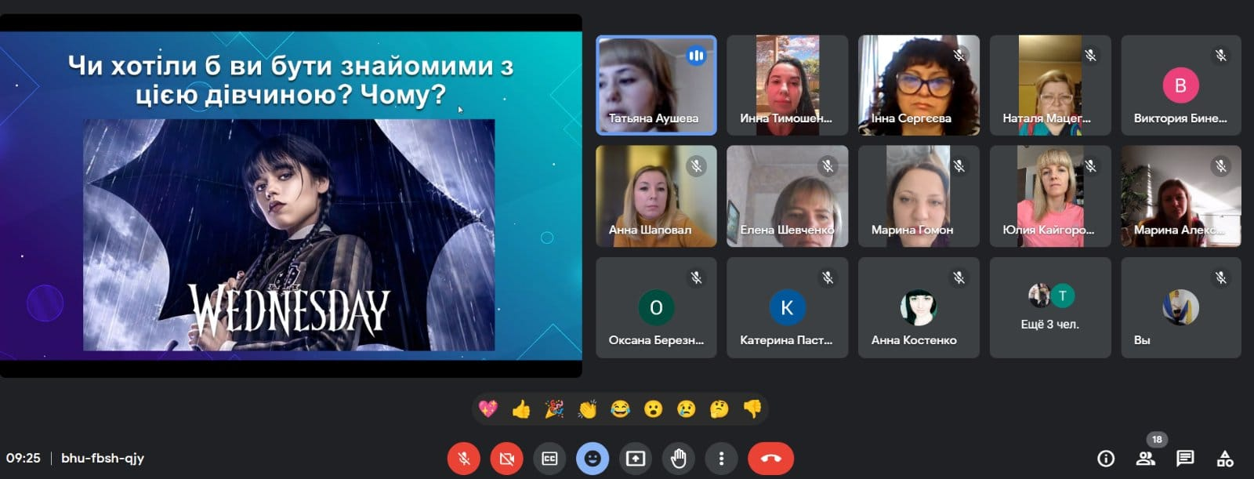
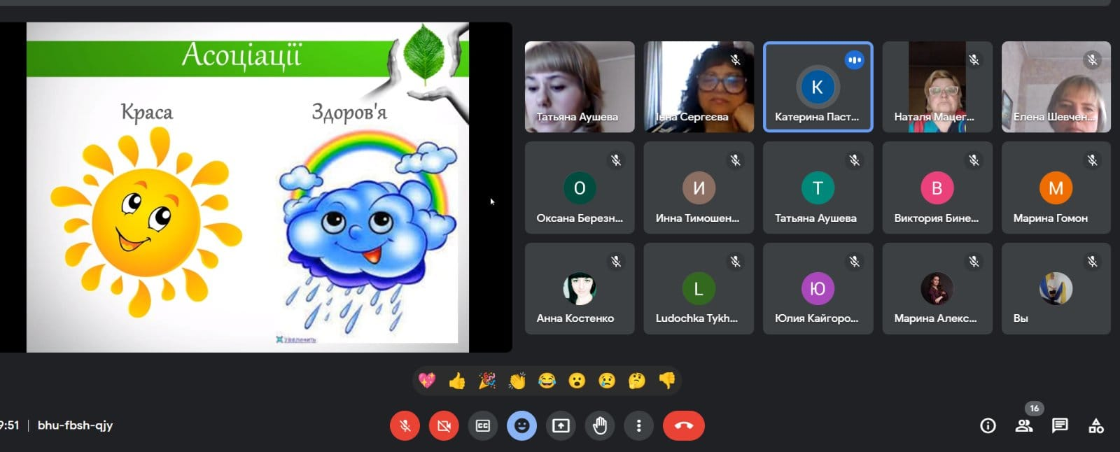

Slide 7
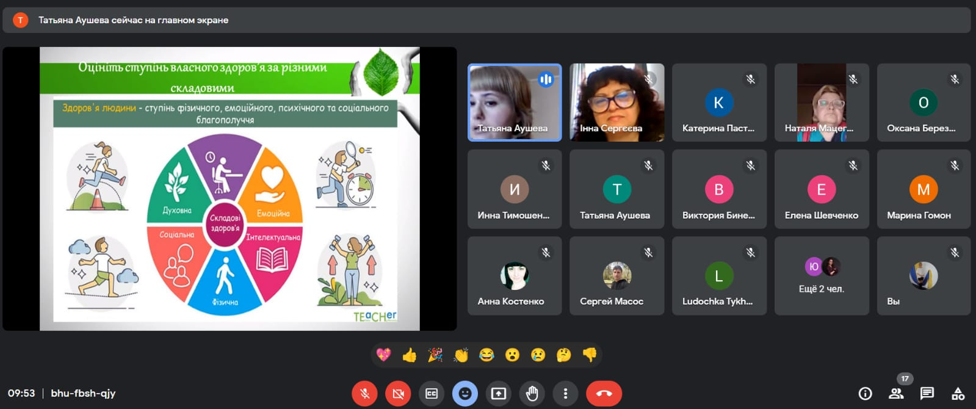

Slide 8
